Slide 1
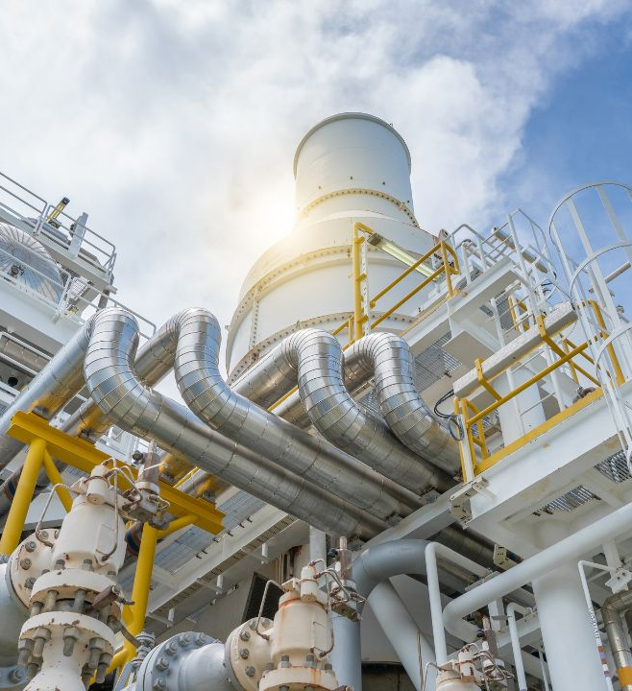

化学品及石油化工
行业推介
2025年7月

Slide 2



巴基斯坦近期改革的经济和充满活力且才华横溢的人口，增强了该国作为投资目的地的吸引力
1
巴基斯坦价值主张
改革经济
3.3万亿美元¹
2050 年预计 GDP（目前为 4100²亿美元以 上）
B-
信用评级³从CCC-
提升
前 10 名
商业准入法规排
_{名}4
稳定的通货
膨胀
处于1968年以来的最低水平⁵
稳定货币 5年免税期
自 2023 年起与 国际货币基金组 织协调实现
以及经济特区的其他财政和贸易激励措施⁶
充满活力的人 口结构和人才
2.55亿
人口庞大且不断
增长⁷
64%
30岁以下人口⁷
全球第
七大
劳动力⁸
每年有
200万
大学生入学⁹
1
1. 高盛；2. 国民账户委员会；3 惠誉评级；4. 世界银行的 B-READY 评估；5. 美国（圣路易斯）联邦储备银行；6. 巴基斯坦政府；
7. 联合国；8.美国中央情报局世界概况；9.高等教育委员会

Slide 3
















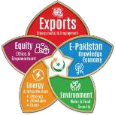


为了发展临界规模，巴基斯坦正在推进战略举措，以促进经济 关键领域的私人投资
2023
2024
持续
上海国际金融中心成立
经济议程启动
发展机遇管道开发
巴基斯坦正在积极寻求与全球利益相关者合作，利用国际专业知识和投资，同时从 投资者的角度保障每个项目的可行性和盈利能力
设立SIFC，作为单一窗口，致力于营造繁荣的营商环境，制定优惠政策，提高营商便利度
巴基斯坦启动了“Uraan Pakistan”计划，旨在推动五大支柱的经济发展：
政府正在致力于开发一系列具有国际竞争力的投资机会，以实现全面运营和商业便利化

Slide 4

巴基斯坦正在加强关键推动因素的完整性，这将推动多个经济领域的持续进步
1
一致的政策框架
2
一站式投资者便利服务
3
利润汇回便利
具有长期导向且逆转风险最小的一致外商 直接投资、税收和产业政策
无缝衔接审批、许可和执照办理流程。
由单一授权机构掌控整个流程
坚定保证利润汇回国并顺利兑换货 币
4
5
4 法律与合同执行
5 政治和宏观稳定
6
积极的全球认知
独立、快速的商业法庭和遵守国际仲 裁标准
宏观经济环境（通胀、债务、货币）和跨 党派共识高度稳定
巴基斯坦的叙事转变在全球范围内引 起共鸣，展现了其生存能力
巴基斯坦目前正在制定激励措施，以促进私营部门在多个领域的投资

Slide 5
政府继续采取重大措施，增强私营部门的吸引力和生存力
1
确保投资保护
实施关键投资法规，例如：
• 外国私人投资促进与保护法
• 与友好国家签订的双边投资条约
• 经济技术特区（SEZs、STZs）监管
2
保障安全
3
实现全球贸易准入
– 经济特区（SEZ）的预先批准场地准入
– 出口便利化计划
（EFS）
– 签署主要贸易协定
（PTAs & FTAs）
– 连接全球主要市场
– 专门的、训练有素的安全部门，保护投资者安全
– 加强工业区的执法和监测
– 进入南亚自由贸易区等
– 受控、严密监控且安全的项目现场
中国和巴基斯坦签署了重要 的条约和协议，包括：
- 双边投资条约
- 中巴经济走 廊（CPEC
来源：上海国际金融中心

Slide 6


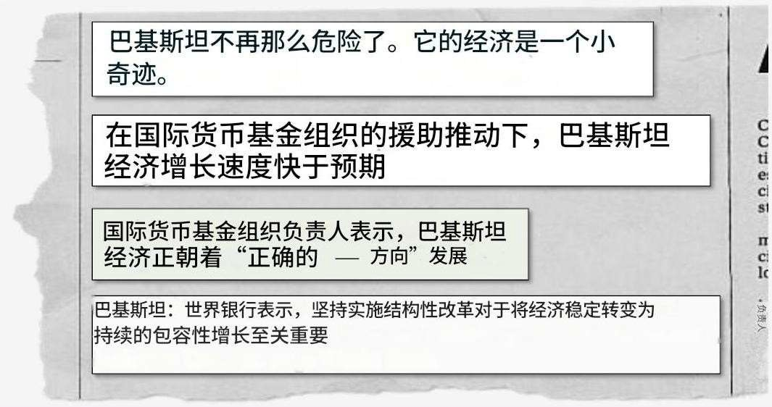












这些努力得到了国际认可，巴基斯坦已被国际媒体报道为一个新兴的有吸引力的投资目的地
重点文章
巴基斯坦被重点报道的地方
《巴基斯坦不再高风险，经济堪称“迷你奇迹”》
《 IMF援助推动巴基斯坦经济超预期增长》
《 IMF总裁：巴基斯坦经济正朝“正
确方向”发展》
《世界银行：坚持结构性改革对经济稳定至关重要》
国际认可凸显巴基斯坦经济吸引力和稳定性的提升

Slide 7











多家全球和地区实体宣布近期在巴基斯坦的外国直接投（FDI）项目
巴基斯坦外国直接投资（FDI）项目示例
外商直接投资项目（非详尽）
杭州新海（中国）
5000万至7000万美元
– 合资企业扩大巴基斯坦API生产能力
AD Ports（阿联 酋）2.2亿美元
Al Mirqab Capital（卡塔 尔）电力建设公司（中 国）20.9亿美元
– 卡拉奇门户码头管理、运营和开发50年特许经营协议
– 卡西姆港燃煤发电厂建设
迪拜环球港务集团（阿联酋）和国家物流公司（巴基斯坦）合资投资未公开
– 卡拉奇港至普里普里50公里货运走廊建设
阿拉伯航空（阿联酋）与Lakson Group（巴基斯坦）合资企业投资未公开
其他公告和谅解备忘录
（非详尽）
– 与巴基斯坦 Lakson 集团合资，计划 于 2022 年推出廉价航空公司 Fly Jinnah

Slide 8

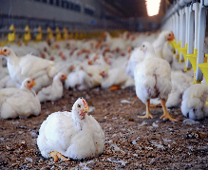
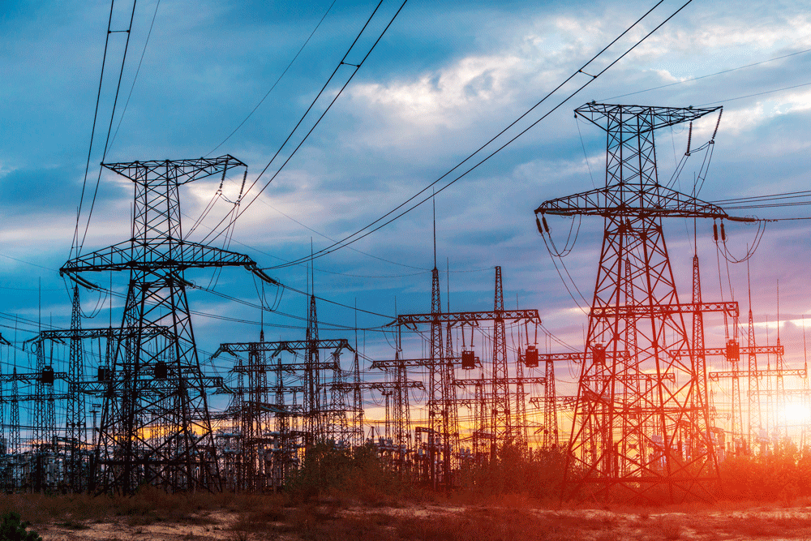
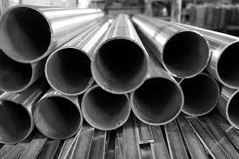


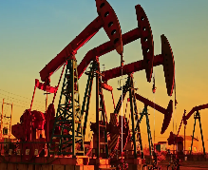
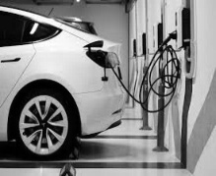



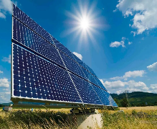


展望未来，巴基斯 坦计划通过 13 个 投资领域推动国内 增长
巴基斯坦重点投资领域
半导体
农业部门
电力行业
钢铁和铜
制药行业
ICT金融科技和软件
石油行业
汽车：电动汽车
（EV）和传统汽车
纺织
化学品和石化产品
本演讲的重点
航空
太阳能
皮革

Slide 9







巴基斯坦的化工和石化工业正在 以显著规模运营高度依赖进口，投资机会显著
化工与石化
细分领域
基础化学品
化工中间体
特种化学品
化肥
先进化工/石化生态系统
预计市场规模（十亿美元）1
约140 亿美元
化学/石化
市场规模
约 50 万人
行业就业人数
约占GDP的3%
位列最高
4.0
3.5
2.0
56% 需求
通过进口
显示出较高的
本地化潜力
约20 亿美元
化学/石化出口
4+ 当地炼油厂
支持价值链的纵向整合
1.0
基本的化学品
化工中间体
特种化学品
化肥
1. 估计市场规模不包括医品原料药（涵盖于相应医药领域） 资料来源：MoIP、SIFC、国家化肥发展中心 (NFDC)

Slide 10




巴基斯坦的化工与石化行业因其独特优势而备受关注，这些优势包括人口结构、稳健的监管框架、具有竞争力的成本及战略性区位优势
人口统计与市场
需求
成本效益与熟练劳
动力
战略位置和出口潜力
支持性环境
– 卓越的研发、出口及技术转让激
励措施
– 专用经济特区（SEZs）和特殊
贸易区（STZs）提供税收减免
和基础设施支持
– 对碳氢化合物、盐类、矿物和生
物质等潜在所需原材料有较强的
基础
– 通过卡拉奇港、卡西姆港和
瓜达尔港三个港口实现强劲
互联互通
– 战略性邻近海湾合作委员会
（GCC）、中国及非洲使巴
基斯坦成为区域枢纽的优势
– 中巴经济走廊（CPEC）及瓜
达尔港基础设施降低了物流
成本并提高了出口效率
– 城市中上阶层家庭的增加，为
化工和石化产品的需求创造了
强劲的驱动力
– 约140亿美元的国内市场，但
超过50%的进口依赖，显示出
巨大的进口替代潜力
– 具有竞争力的工资水平，低于
区域基准
– 获得通往中国及主要市场的低成
本货运通道
来源: SIFC

Slide 11





巴基斯坦拥有多家本土企业，业务范围广泛，活跃于战略性化工与石化行业
巴基斯坦精选领先企业
Engro集团是一家国际金融公司（IFC）支持的约3亿美元规模企业，主要生产PVC树脂和烧碱；该公司出口
阿富汗、中东、东非与斯里兰卡
Sitara化学工业公司是一家价值约1亿美元的公司，生产烧碱，盐酸，漂白剂和次氯酸钠；该公司产品出口至非洲、中东与南
亚地区
Ittehad化工公司专注于工业化学品（例如，烧碱，氯），并与多家公司建立长期的B2B合作关系，合作伙伴遍及巴基斯坦、
阿联酋、阿曼、斯里兰卡、孟加拉国和东非多家公司
FFC运营着巴基斯坦最大的化肥生产网络，2024年的收入达11.5亿美元；该公司每年生产超过280万吨，且在产能过剩年份出口至斯里兰卡、肯尼亚与阿联酋

Slide 12
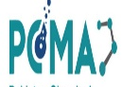




化工与石化行业的投资者将获得一个强劲的生态系统支持，包含多家现有本地及跨国企业
巴基斯坦化工制造协会（PCMA）
倡导石化行业政策改革
促进化学工业园区，进口替代，出口增长
与国际合作伙伴合作，推动技术转让与合资企业
本地及跨国公司
现有强大的化肥制造基础（氮肥本地化高度）
本地化学品制造兴趣日益增长能力
关键参与者及利益相关方
工业和生产部（MoIP）
制定并实施产业政策
促进中小企业发展
管理国有企业
特别投资促进局（SIFC）
促进并加快国内外贸易投资
为投资者提供简化的一站式服务，协调政府各部门支
持
来源: SIFC

Slide 13


规模巨大的化学和石化工业为中国提供了丰富的投资源投资者希望扩大国内制造业 ，减少对进口的依赖
工业
概述
投资潜力
化学品
细分现场
预计市场规模（百万美元）
8,500
当前成熟度
– 50-60% 的基础及中间体化工进口依赖
– 80% 以上的特种化工进口依赖
引进各类化工产品的本地生产能力，以满足强劲需求，并尽量大限度减少因依赖进口而导致的延误
8,500
基础
中间体
特种
2024
肥料
细分现场
预计市场规模（百万美元）
当前成熟度
氮气类具备强大能力（仅10%的进口）
磷肥（第二大细分市场）约40%依赖进口
提升本地现有磷肥生产能力
氮肥
2,000
磷酸盐
钾肥
20
2024
来源：SIFC，国家化肥发展中心（NFDC）

Slide 14







巴基斯坦已经确定化工和石化行业的六个投资机遇市场已为投资者准备就绪
投资机遇
潜在本地合作伙伴 （非详尽）
集成石化综合体（从原油到化工- C2C），生产乙烯，丙烯，聚乙烯，聚丙烯及其他基础化工，如BTX
1
2
通过与中国技术合作伙伴合资，建立烧碱及特色无机化工区，包括纯碱、聚氯乙烯、烧碱、过氧化氢和工业气体
与中国EPC公司和工艺许可方合资，开发综合采矿化工工业园区，
实现自然资源的增值生产
3
4
投资水处理化学品，以促进环境的可持续性发展
5
可持续绿色制造，生产生物基及环保有机化学品
6
在旁遮普省和信德省发展特种化学品生产区（染料、母粒、油漆）
来源: SIFC

Slide 15



巴基斯坦提供了 支持性的为化工 与石化行业的投 资者营造良好环 境
关键推动因素和激励因素
营商便利度
大多数化工产品的
市场价格具有竞争力
持续审查和简化/
各行业放松管制
允许100%的外资
股权投资
简化法规
加快关键化学品和石化产品监管审批，简化高优先级化工产品的市场准入
税收和财政
激励
税收减免与免税期
降低原材料及机械设
备进口关税
进口替代产业的关税差异（非本地产品为0-5%，本地产品为最高20%）
基础设施激励
经济特区
保障电力稳定供应
工业基础设施/土地激励
计划）特种化学品制造区
来源：SIFC， P3A, MoiP，其他巴基斯坦政府实体

Slide 16
谢谢

